Slide 1
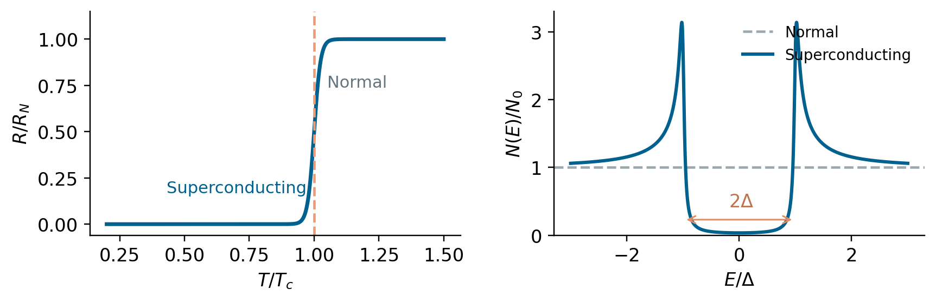
研究背景：为什么引入超导材料？
超导相变改变低能电子激发，为研究界面自旋动力学提供新的状态变量
① 超导转变：零直流电阻与迈斯纳效应
② 能隙形成：准粒子态密度发生重构
右图：常规s波超导体的示意
本课题：跨越Tc改变超导状态，检验界面自旋泵浦及FMR阻尼如何响应。
图：理想化转变与展宽BCS态密度示意，非实验数据。背景：Yang et al., APL Mater. 9, 050703 (2021)。
1
Notes:
这页先介绍超导，再引出课题。左图为理想化电阻转变示意，不是样品数据。超导还具有迈斯纳效应，不只是零电阻。右图为常规全能隙s波超导体BCS态密度示意，采用小展宽便于绘制，不适用于所有非常规超导体。自旋泵浦为动态磁矩向邻近层转移角动量，不要求电荷跨界面流。超导态的净吸收与回流及界面有关，不能仅从DOS推断阻尼必降。FMR测量外场可能抑制超导，需测Tc(H)。

